Slide 1



Slide 2


老年癫痫患者肺部感染依拉环素治疗病例

Slide 3

● 病例简介
摘要
1.独特性：老年患者、癫痫发作状态 肝肾功能差
2.背景：老年患者肝肾功能多较差，临床用药或可选择性差。依拉环素要求较低。

Slide 4
● 患者基础信息
1.人口学信息：男，87。养老院退体职工
2.主诉：癫痫发作后左侧肢体活动障碍2年，近期加重。
3.既往史：高血压病史20年，血压控制可。脑出血病史3年。吸烟史近40年，一天20支余。

Slide 5
● 入院后检查
1.体格检查：
昏迷，双侧瞳孔等大等圆，对光反射迟钝，
双肺听诊呼吸音粗明显，干湿啰音不明显，腹部软，左上肢肿胀，双足踝水肿，双侧病理征阴性。
2.辅助检查：
肺部CT

Slide 6
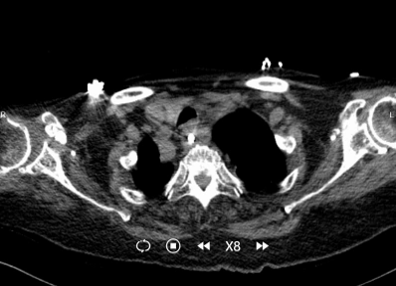
● 入院后检查
3.影像学检查：

Slide 7
● 诊断评估
诊断评估
1.初步诊断：脑梗死恢复期、脑出血
左侧偏瘫、混合性痴呆、
重症肺炎、呼吸衰竭
2.诊断依据：痰培养出CRAB
3.鉴别诊断：无

Slide 8
● 治疗过程
1.药物：头孢他啶阿维巴坦针2.5g，Q8h，舒普深舒普深针3g，Q8h
2.手术：无

Slide 9
● 治疗过程
3.微生物/病理结果：痰多次培养出CRAB。MDR
4.方案调整：依拉环素针50mg，Q12H,舒普深舒普深针3g，Q8h.联合舒巴坦针0.5，Q8h
5.指标追踪：白细胞

Slide 10
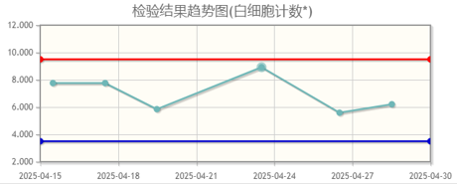
● 治疗过程
3.时间轴记录:(折线图)
白细胞

Slide 11

● 诊疗体会
1.疗效评价：依拉环素联合其它药物对肺部CRAB感染治疗有效。安全性可，对肝肾功能可。
2.局限性：联合用药，未能完全证明依拉环素效果
3.结论：老年患者肝肾功能较差，依拉环素未加重肝肾功能。联合治疗有效

Slide 12
感谢观看
敬请指导

